Slide 1
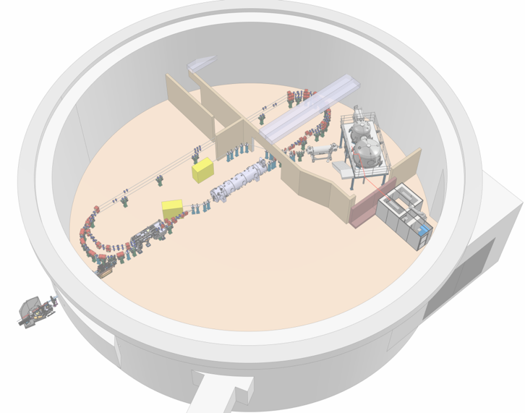

Project Progress Review (PPR) 6-2026
Technical Design Report
Présenté par:
F. Bouly – A. Stocchi
10 Octobre 2026

Slide 2
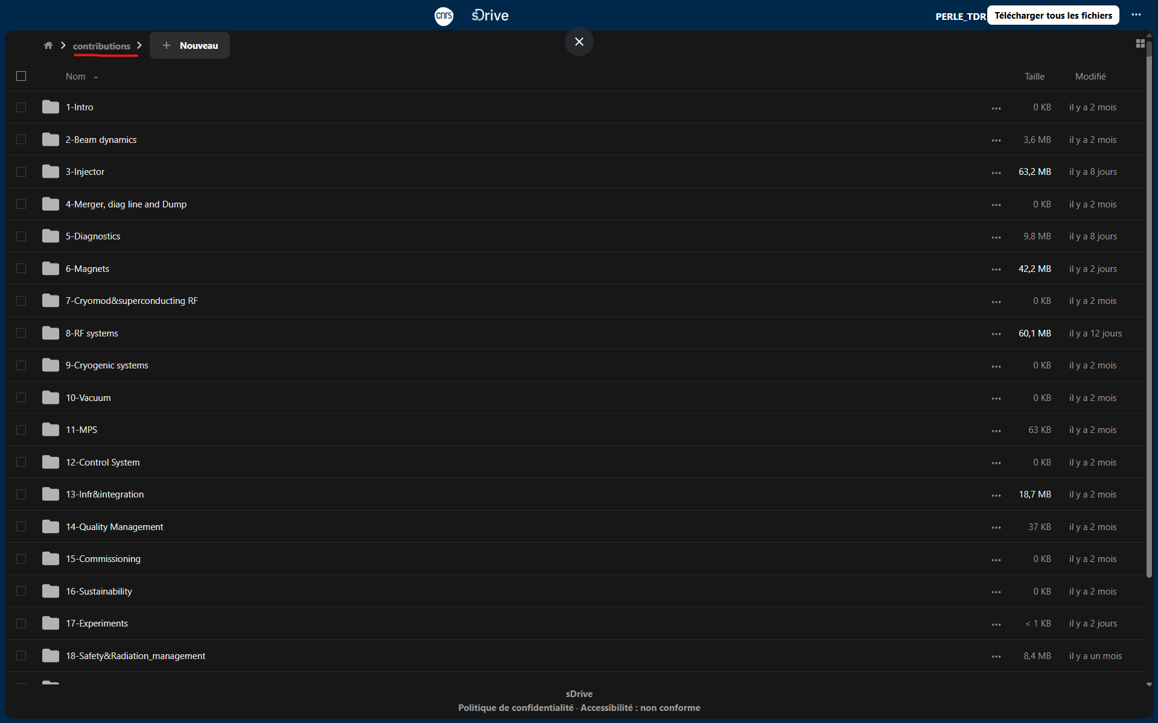
Suivi de rédaction - Rappel
Dépôts, versions relues et rappel règles dans le partage
  Lien : https://sdrive.cnrs.fr/s/NczbjwktwTDALkL
  Dossier « contributions »

Slide 3
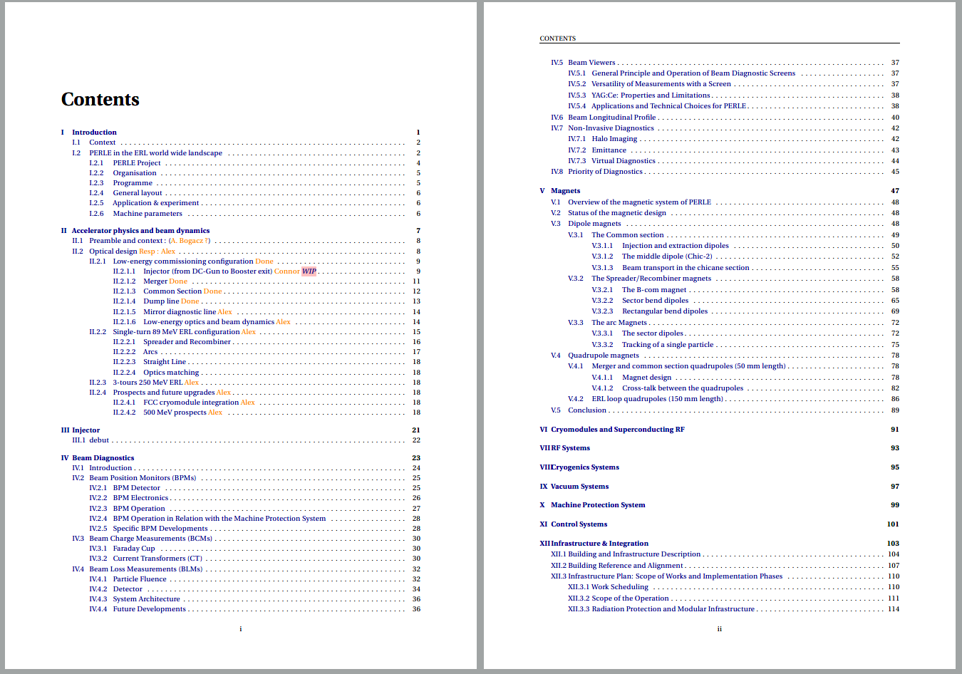
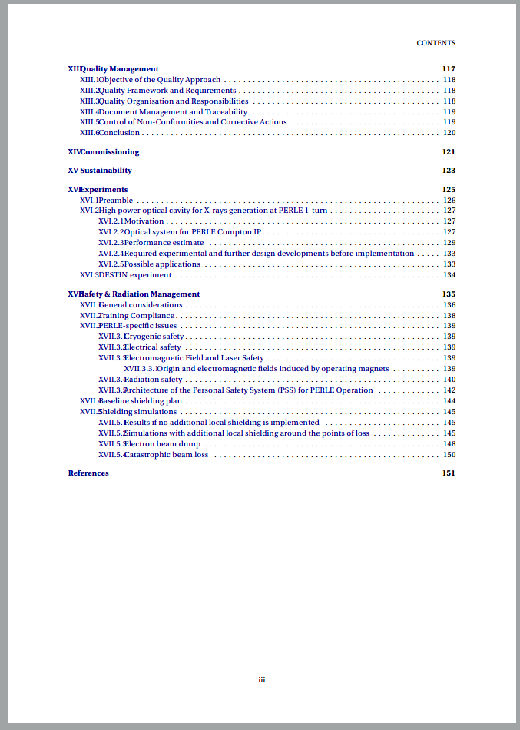
Suivi de rédaction – version Actualisé
Possibilité de suivre l’écriture et la complétion du TDR
  Lien : https://sdrive.cnrs.fr/s/NczbjwktwTDALkL
  Dossier « Avancement_TDR »

Slide 4
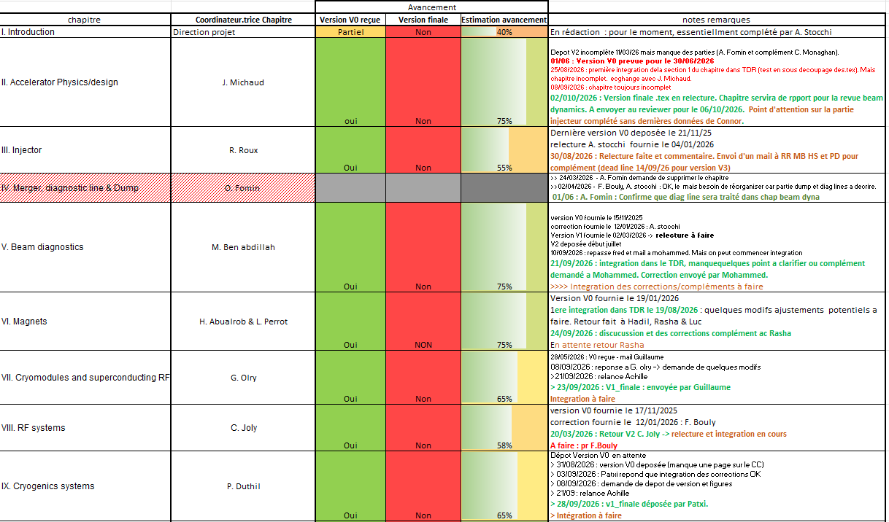
Avancement état au 02/10/2026
Les p’tites flèches indiquent les changements par rapport à la PPR précédente ou les points d’attention supplémentaires
Avancement
a < 25% : pas de plan ou de détails d’avancement
a=25% : plan reçu mais V0 en cours de rédaction
a= 50 % : V0 reçue en relecture ou en correction
a > 50 % : V1 corrigée
a ≥ 75% : version finale prête et /ou corrections mineures
a = 100 % : version finale intégrée au TDR. Relue & approuvée par Coord. chapitre et Coord. Board.

Slide 5
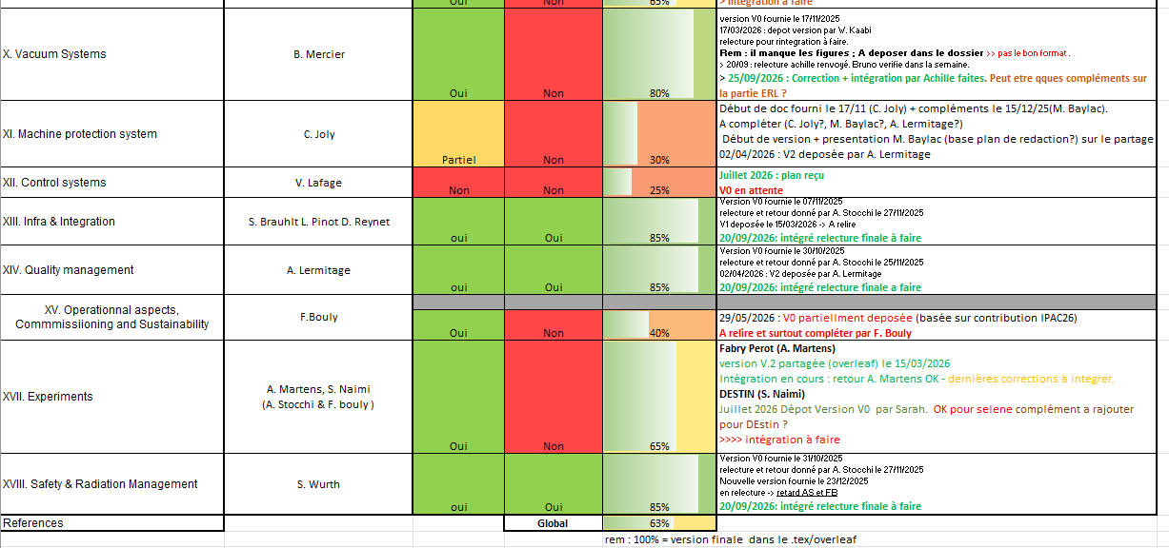
Avancement état au 02/10/2026
Les p’tites flèches indiquent les changements par rapport à la PPR précédente ou les points d’attention supplémentaires
Avancement
a < 25% : pas de plan ou de détails d’avancement
a=25% : plan reçu mais V0 en cours de rédaction
a= 50 % : V0 reçue en relecture ou en correction
a > 50 % : V1 corrigée
a ≥ 75% : version finale prête et /ou corrections mineures
a = 100 % : version finale intégrée au TDR. Relue & approuvée par Coord. chapitre et Coord. Board.

Slide 6
Suivi d’avancement
PPR6-2026
PPR2-2026
PPR4-2026
PPR1-2026
PPR5-2026
PPR5-2025
PPR4-2025

